Slide 1
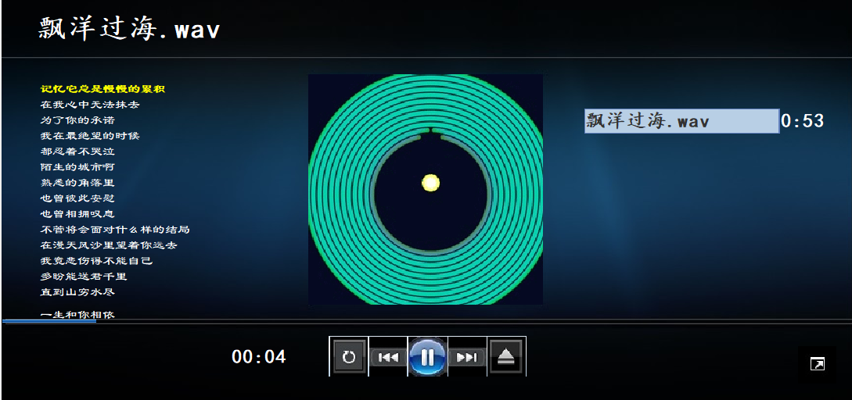
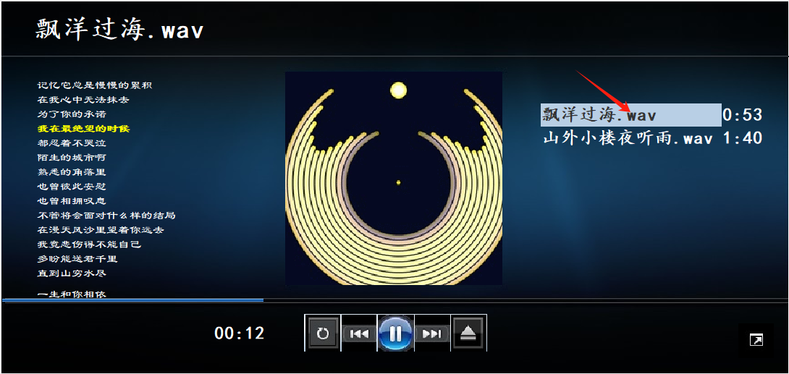
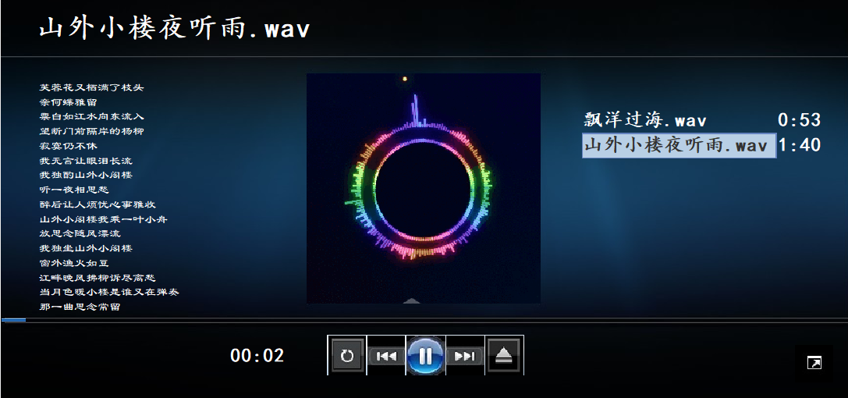
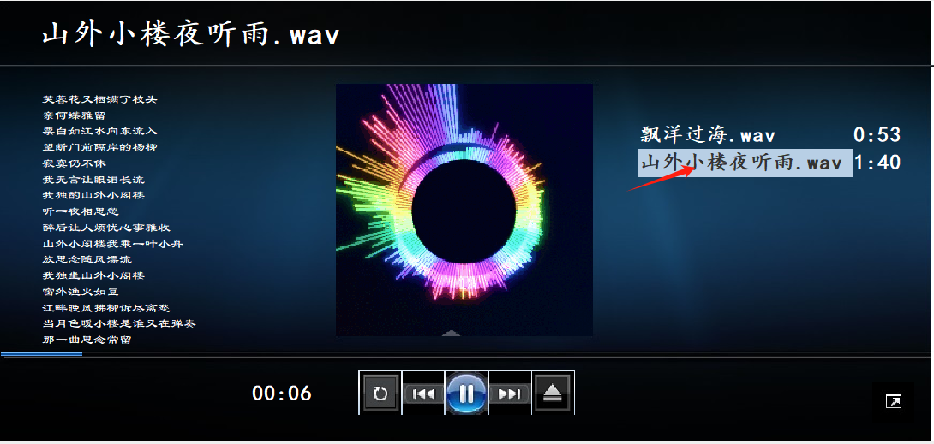
双击事件
调用相应音乐、动画和文本资源
综合处理模块
更新事件
传递资源
双击切换事件
调用相应音乐、动画和文本资源
综合处理模块
更新事件
传递资源

